Slide 1
Exkurs 1:
Paravasation
PP-ON-DE-0307
Notes:
Eigene Ergänzungen:

Slide 2
Paravasation ^{[1, 2, 5]}
Definition
Versehentliche Injektion oder Austreten von Zytostatikalösung in umliegendes Gewebe während einer intravenösen Applikation
Häufigkeit
Bei 0,1 bis 6,5 % der Patienten ^{[2]}
Auch Portsysteme kein 100%iger Schutz: 0,26-4,7%^{[2]}
PP-ON-DE-0307
Notes:
Hinweise:
Bei Kindern Häufigkeit bis zu 11%!
Literatur:
[1]
Mader I. Paravasation von Zytostatika: Ein Kompendium für Prävention und Therapie. Springer Verlag. 2. Aufl. 2006, 7.
[2]
S3-Leitlinie Supportive Therapie bei onkologischen PatientInnen. Kapitel 11 Paravasate. Stand 02/2020.
[5]
Heyn G. Akuter Notfall in der Onkologie. Pharmazeutische Zeitung 2017; 36.
Eigene Ergänzungen:

Slide 3
Folgen einer Paravasation
Gewebereizende Substanzen (Irritantien)
Lokale Schmerzen/Brennen an der Injektionsstelle
Lokale Entzündungszeichen, Verfärbungen
Gewebeschädigende Substanzen (Vesikantien)
Ulzerationen und Nekrosen, Narbenbildung, Schädigung von Nerven, Muskeln, Sehnen, Gelenken, Funktionsverlust der Extremität
Ggf. Débridement, Hauttransplantation und Amputation erforderlich
PP-ON-DE-0307
Reizungs- und Nekrosepotential abhängig von Art, Menge
und Einwirkdauer des Zytostatikums
Notes:
Eigene Ergänzungen:

Slide 4
Nekrosepotential von Zytostatika [2,8]]
Gewebenekrotisierend
VESIKANT
Gewebereizend
IRRITANT
NICHT
gewebeschädigend
Amsacrin
Anthrazykline
Cisplatin (> 0,4 mg/ml)
Carmustin
Dactinomycin
Mitomycin-C
Mitoxantron
Paclitaxel
Trabectedin
Vinca-Alkaloide
Arsentrioxid
Bendamustin
Busulfan
Cabazitaxel
Carboplatin
Cisplatin (< 0,4 mg/ml)
Dacarbazin
Dexrazoxan
Docetaxel
Enfortumab Vedotin
Etoposid/Etoposidphosphat
5-FU
Fotemustin
Gemcitabin
Lip. Doxorubicin/Daunorubicin
Ifosfamid
Irinotecan/Lip. Irinotecan
Ixabepilon
Loncastuximab Tesirin
Lurbinectedin
Melphalan
Moxetumomab Pasudotox
Oxaliplatin
Paclitaxel albumingeb.
Sacituzumab Govitecan
Streptozocin
Topotecan
Trastuzumab Emtansin
Temozolomid
Treosulfan
Vyxeos
Aflibercept
Asparaginase
Azacitidin
Bleomycin
Bortezomib
Brentuximab Vedotin
Carfilzomib
Cladribin
Clofarabin
Cyclophosphamid
Cytarabin
Decitabin
Eribulin
Etoposidphosphat
Fludarabin
Gemtuzumab Ozogamicin
Inotuzumab Ozogamicin
Methotrexat
Nelarabin
Pemetrexed
Pentostatin
Pixantron
Polatuzumab Vedotin
Raltitrexed
Tebentafusp
Temsirolimus
Tisotumab Vedotin
Trastuzumab Deruxtecan
Thiotepa
Weitere bisher bekannte Antikörper
PP-ON-DE-0307
Notes:
Literatur:
[2]
S3-Leitlinie Supportive Therapie bei onkologischen PatientInnen. Kapitel 11 Paravasate, Konsultationsfassung V.2.01 September 2024.
[8]
Schleucher, Barth, Krämer et al. Vademecum Hämatologie und Onkologie: Von der Therapie bis zur Pflege, Hogrefe Verlag, 5. Auflage, 2024 (onkovademecum.de)
Hinweise:
Vor allem Anthrazykline und Vincaalkaloide sind nekrotisierend!
Nicht gewebeschädigend: intramuskuläre Gabe von MTX, Asparaginase. Subcutan von Azacitidin, Bortezomib, Cytarabin, MTX, Interferon, mAK
Jüngste Fallberichte (Brentuximab Vedotin) lassen leider vermuten, dass die Vedotine eher bei irritant einzustufen sind.
Eigene Ergänzungen:

Slide 5
Symptome eines Paravasats
Schmerzen, Brennen (kein Kältegefühl)
Rötung (Erythem)
Schwellung, Erhärtung
Abnahme der Infusionsgeschwindigkeit
Widerstand bei der Injektion
Keine oder geringe Aspiration von Blut möglich
Nach einigen Tagen bis Wochen bei vesikanten Substanzen: Blasen, Indurationen, Gefahr der Superinfektion, später Vernarbungen, Einziehungen und Nekrotisierung
PP-ON-DE-0307
Notes:
Eigene Ergänzungen:

Slide 6
Symptome eines Paravasats bei zentralvenösem Zugang
Initial oft asymptomatisch
Thoraxschmerzen
Fieber, Leukozytose
Ödeme im Bereich des Dekolletés/der Brust
Schwellung im Bereich der Schulter, des Halses und des Gesichtes
PP-ON-DE-0307
Notes:
Eigene Ergänzungen:

Slide 7
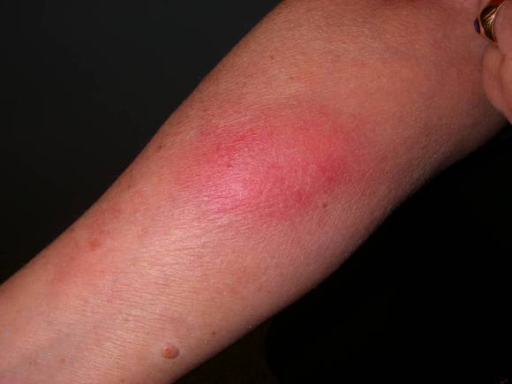
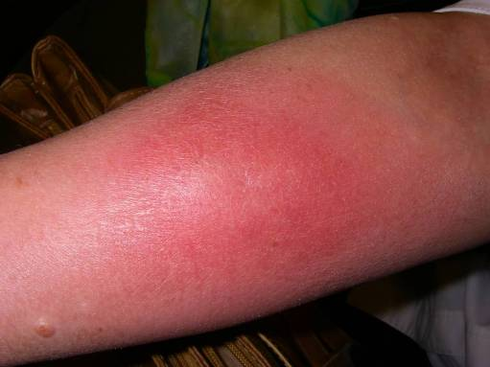
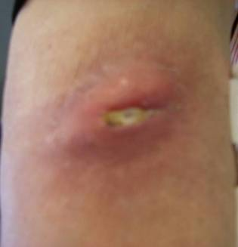
Paravasation durch Doxorubicin
PP-ON-DE-0307
Tag 1
nach 1 Woche
nach 8 Wochen
Mit freundlicher Genehmigung der Apotheke des St. Johannes Hospitals, Dortmund
Notes:
Eigene Ergänzungen:

Slide 8
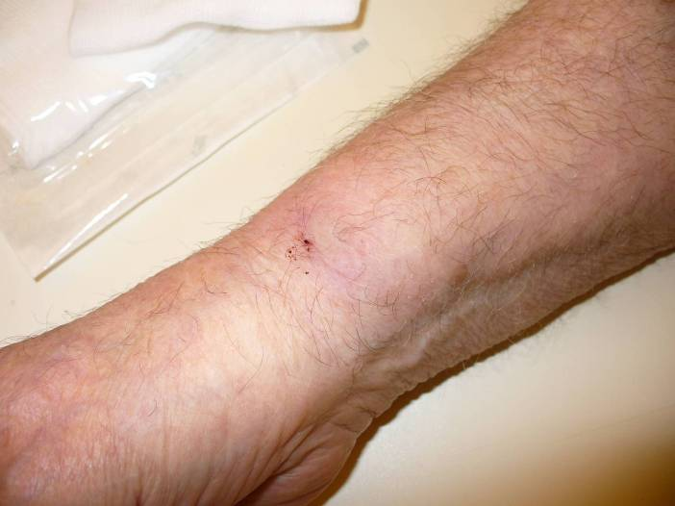
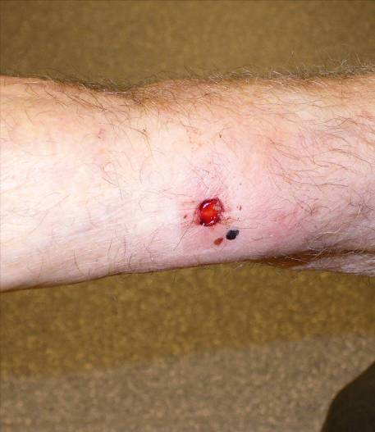
Paravasation durch Vinorelbin
PP-ON-DE-0307
Tag 1
Nach 1 Woche
Mit freundlicher Genehmigung der Apotheke des St. Johannes Hospitals, Dortmund
Notes:
Eigene Ergänzungen:

Slide 9
Diagnose Paravasat – Differentialdiagnose ^{[3]}
Thrombophlebitis (häufig!)
Brennender Schmerz an Injektionsstelle und entlang Vene (z.B. Bendamustin 35%, Amsacrin bis 17%) → Erytheme, Schwellung, Verhärtung im Bereich der Vene
Lokale kutane Hypersensibilitätsreaktion
Erythem, Urtikaria und Pruritus im Verlauf der Vene → Symptome reversibel → Verminderung durch Spülen (z.B. bei Cisplatin, Melphalan, Bleomycin)
"Adriamycinflare“: bei ca. 3 % der Doxorubicin Applikationen kann es zu Erytheme sowie Verhärtungen entlang des Venenverlaufes kommen
→ Symptomatik bleibt auch nach Abbruch der Infusion bestehen
Photosensibilisierung (z.B. Dacarbazin)
Erythem, Ödem, Blasenbildung → Sonnenexposition meiden
PP-ON-DE-0307
Notes:
Hinweise:
Photosensibilisierung auch bei Bleomycin, Dactinomycin, 5-FU, Methotrexat und Vinblastin beobachtet. Ebenso bei dem oralen BRAF-Inhibitor Vemurafenib [2]
Literatur:
[3]
Margulies A. Onkologische Krankenpflege. Springer Verlag, 2011.
Eigene Ergänzungen:

Slide 10
Patientenbedingte Risikofaktoren
Allgemein schlechte Venenverhältnisse (z.B. bei Adipositas)
Kleine Blutgefäße (Säuglinge, Kleinkinder)
Hohe Gefäßbrüchigkeit im Alter
Viele durchgemachte Gefäßpunktionen
Beeinträchtigung des Lymphflusses und der venösen Zirkulation (z.B. Herz-Kreislauf-Erkrankungen mit vermindertem venösen Rückfluss)
PP-ON-DE-0307
Notes:
Hinweise:
Recall-Phänomen nach Bestrahlung v. a. bei der Applikation von Anthrazyklinen, Taxanen, Etoposid, Gemcitabin, Methotrexat, Vinblastin und
Bleomycin, Phänomen kann bis zu 15 Jahren nach Abschluss der Bestrahlung auftreten. Auch nach Applikation neuer zielgerichteter Therapien und Immuncheckpoint-Inhibitoren wurde dieses Phänomen beobachtet [2]
Eigene Ergänzungen:

Slide 11
Patientenbedingte Risikofaktoren
Bei geriatrischen Patienten/Kinder: eingeschränkte Kommunikationsfähigkeit (sediert, verwirrt) und motorische Unruhe
Eingeschränkte Wahrnehmungsfähigkeit, z.B. durch Polyneuropathie (Diabetes mellitus, Vortherapie mit Vinca-Alkaloiden)
Recall-Phänomene (z.B. bei Doxorubicin, Epirubicin, Mitomycin, Docetaxel, Paclitaxel, nach Bestrahlung) ^{[5]}
PP-ON-DE-0307
Notes:
Hinweise:
Recall-Phänomen: Bei Infusionen in Folgezyklen kann es trotz eines Armwechsels beim Anlegen des peripheren Infusionszugangs vorkommen, dass eine wiederholte Entzündung bzw. eine Hautreaktion an der ursprünglichen Paravasationsstelle auftritt. [H. Link et al.: Supportivtherapie bei malignen Erkrankungen. Deutscher Ärzte-Verlag. 2006, 91.]
Recall-Phänomen nach Bestrahlung v. a. bei der Applikation von Anthrazyklinen, Taxanen, Etoposid, Gemcitabin, Methotrexat, Vinblastin und
Bleomycin, Phänomen kann bis zu 15 Jahren nach Abschluss der Bestrahlung auftreten. Auch nach Applikation neuer zielgerichteter Therapien und Immuncheckpoint-Inhibitoren wurde dieses Phänomen beobachtet [2]
Eigene Ergänzungen:

Slide 12
Iatrogene Risikofaktoren
Übermüdetes Personal
Mangelnde Schulung und Erfahrung
Zeitdruck bei der Verabreichung
Unzureichende Überwachung der Punktionsstelle bei Infusion (nachts!)
Mangelnde Fixierung des Armes (periphere Gabe)
Infusion mit zu hohem Druck
PP-ON-DE-0307
Notes:
Hinweise:
Eigene Ergänzungen:

Slide 13
Iatrogene Risikofaktoren
Mehrfachpunktion proximal zur Injektionsstelle
Auswahl eines ungünstigen Punktionsortes
(Unterarm > Handrücken > Ellenbeuge)
Falsche Portnadellänge / unsichere Portlokalisation
Unzureichende Information des Patienten über die Wichtigkeit der Angabe von Schmerzen
Nichtbeachten von Patientenangaben über Schmerzen / weitere Symptome
PP-ON-DE-0307
Notes:
Hinweise:
Portnadel/-lokalisation: Achtung bei adipösen Patienten oder Patienten, die nach der Implantation viel Muskelmasse verloren haben
Eigene Ergänzungen:

Slide 14
Prävention von Paravasationen
Applikation durch qualifiziertes Personal
Aufklärung und Instruktion der Patienten (schriftliche Patientenaufklärung!)
Zentrale Zugänge oder starke Venen punktieren
Zugänge am Handrücken oder in der Nähe von Gelenken vermeiden
Periphere Applikation: Sichere Fixierung des Zugangs an der Extremität (Applikationsstelle bleibt sichtbar!)
Keine Mehrfachpunktionen unterhalb eines bereits punktierten Gefäßes
Zytostatika mit höchstem Nekrosepotential zuerst applizieren (wenn nach Protokoll möglich), Dauerinfusionen nicht über peripheren Zugang
PP-ON-DE-0307
Notes:
Eigene Ergänzungen:

Slide 15
Prävention von Paravasationen
Spülung nach Ende der Zytostatikaapplikation
Nicht gegen Widerstand injizieren
Keine Dauerinfusion über periphere Zugänge bei gewebetoxischen Substanzen
Lage der Kanüle durch Aspiration von Blut und Vorlauf von 10 ml NaCl 0,9 % prüfen
Bei zentralvenösem Zugang im Zweifelsfall radiologische Lagekontrolle
Bei längerer Infusionsdauer Zugang kontrollieren
PP-ON-DE-0307
Notes:
Eigene Ergänzungen:

Slide 16
Maßnahmen bei Paravasation
Infusion sofort stoppen, Zugang belassen!
Arzt informieren
Paravasate-Set holen
PP-ON-DE-0307
Notes:
Eigene Ergänzungen:

Slide 17
Maßnahmen bei Paravasation
Sofortmaßnahmen
Sterile Handschuhe anziehen
Paravasat aspirieren, keinen Druck ausüben!
i. v.-Zugang entfernen
Bei Blasenbildung Blaseninhalt mit 1 ml Spritze und s.c. Kanüle vorsichtig aspirieren (pro Versuch neue Kanüle)
Extremität hochlagern und ruhigstellen für 24-48 h
Bei Bedarf analgetische Therapie
ggf. Chirurgen konsultieren (bei zentralvenösem Zugang ggf. Drainage, Thorakoskopie oder –tomie nach entsprechender Bildgebung)
Eventuell antiinfektive Therapie
PP-ON-DE-0307
Notes:
Eigene Ergänzungen:

Slide 18
Paravasate-Set
Paravasate-Set immer bereithalten!
DMSO (Dimethylsulfoxid) 99 %, 50 ml
Hyaluronidase Amp. à 150 IE / NaCl 0,9 %, 10 ml + Lidocain 1 %
Kälte-/Wärmepack
Sterile Einmalartikel wie Handschuhe, Spritzen, Kanülen, Tupfer, Kompressen
Empfehlungen für allgemeine und spezielle Maßnahmen
Notfallnummer der Apotheke für Dexrazoxan Zubereitung
Dokumentationsbogen
PP-ON-DE-0307
Notes:
Hinweise:
Weitere Antidota wie z.B. Natriumthiosulfat, Natriumhydrogencarbonat, Glucocorticoide i.v. haben eine negative Nutzen-Risiken-Bilanz und sind daher als obsolet zu betrachten!
Eigene Ergänzungen:

Slide 19
Maßnahmen bei Paravasation ^{[2,6,7]}
Hyaluronidase
Bei Vinca-Alkaloiden, Paclitaxel
Einmalige Anwendung möglichst innerhalb 1 h nach Paravasation, s.c.
Sternförmiges, subkutanes Umspritzen um das Paravasategebiet (nicht in das Gebiet)
Bis zu 1500 IE (150 IE/ml), pro Applikationsstelle ca. 250-300 IE
Kann sehr schmerzhaft sein → unterstützende Schmerztherapie
Parallel milde, trockene Wärme (keine feuchte Wärme, da Mazeration der Haut) → 1-2 h bzw. 4x tgl. 20 min an 1-2 Tagen (bei Paclitaxel nicht erforderlich)
PP-ON-DE-0307
Notes:
Literatur:
[2]
S3-Leitlinie Supportive Therapie bei onkologischen PatientInnen. Kapitel 11 Paravasate, Konsultationsfassung V.2.01 September 2024
[6]
Gudrun Heyn, Paravasate. Das PTA Magazin, 09/2020
[7]
Maike de Wit, Paravasate – eine Alltagskomplikation? Best Practice Onkologie, 09/21
Hinweise:
Hyaluronidase: Kühlschranklagerung! Tipp: Hinweiszettel z. B. in Paravasate-Set legen
Die betroffene Stelle sollte in Abhängigkeit von der Größe des Paravasates mit bis zu 1500 IE s. c. umspritzt und pro Applikationsstelle etwa 250–300 IE injiziert werden.
Der Einsatz von Hyaluronidase sollte innerhalb von einer Stunde nach Paravasation erfolgen.
Die Unterspritzung verursacht starke brennende Schmerzen, zusätzliche Analgesie empfohlen mit z.B. Lidocain 1%.
→ Wirkmechanismus Hyaluronidase: Enzymatischer Abbau der Bindegewebskomponente Hyaluronsäure verstärkt die Resorption des Paravasates.
Die Produktion von Hylase® Dessau wird in Deutschland Ende 2024 eingestellt, alternativ kann dann der Import Hylenex® (rekombinante Hyaluronidase) erwogen werden.
Eigene Ergänzungen:

Slide 20
Maßnahmen bei Paravasation
DMSO
Bei Anthrazyklinen, Mitomycin, Mitoxantron, Dactinomycin, Cisplatin, Amsacrin
Konsequent mehrere Tage (1 bis 2 Wo.) alle 8 h, topisch
Mit einem sterilen Watteträger ohne Druckausübung im gesamten Paravasatgebiet auftragen, an der Luft gut abtrocknen lassen, nicht-okklusiver Verband/sterile Kompresse
Behandeltes Paravasatgebiet sollte doppelt so groß sein wie der Paravasatbereich
Nicht zu früh absetzen!
Nebenwirkungen: knoblauchartiger Mundgeruch, reversibles Erythem, Brennen der Behandlungsstelle, selten Blasenbildung
PP-ON-DE-0307
Notes:
Hinweise:
Wirkmechanismus DMSO:
Radikalfänger
Vasodilatation
Erhöhung der Hautpermeabilität und rasche Gewebsdurchdringung sowie hohes Lösungsvermögen für Pharmaka
Antiinflammatorisch, antihistaminisch, analgetisch
Eigene Ergänzungen:

Slide 21
Maßnahmen bei Paravasation
DMSO
Parallel Kälte → Vasokonstriktion, örtliche Begrenzung des Paravasates
Therapiedauer: initial ca. 1 h, nachher 4 x tgl. 15 min für 24-48 h
Trockene Kälte mit Cold-Pack
Keinen Druck ausüben!
Bei liposomalen Anthrazyklinen kein DMSO (evtl. Freisetzung aus Liposomen), nur trockene Kälte
Keine Kühlung bei Oxaliplatin (Gefahr von sensorischen Neuropathien)
PP-ON-DE-0307
Notes:
Kältepack aus dem Kühlschrank nicht Eisfach! Die Kälteapplikation sollte grundsätzlich trocken erfolgen, da beim Einbringen von Feuchtigkeit die Gefahr der Mazeration besteht.
Eigene Ergänzungen:

Slide 22
Maßnahmen bei Paravasation
Dexrazoxan
Bei nicht-liposomalen Anthrazyklinen
Systemisch – erste Infusion spätestens 6 Stunden nach dem Vorfall
CMR-Gefahrstoff: Herstellung in der Zytostatikaabteilung der Apotheke
Dosierung: Tag 1 + 2: 1000 mg/m², Tag 3: 500 mg/m² (max. Einmaldosis 2000 mg!)
DMSO darf dann nicht verwendet werden
(antagonistische Wirkung)
Eine bereits bestehende Kühlung muss mindestens 15 Minuten vor dem Infusionsbeginn beendet werden
PP-ON-DE-0307
Notes:
Hinweise:
Wirkmechanismus: ein Eisen-Chelator, soll die Bildung von Eisen/nicht-liposomalen Anthrazyklinen verhindern, die einen oxidativen/nekrotischen Schaden hervorrufen
Dexrazoxan sollte so rasch wie möglich, spätestens aber innerhalb von 6 Stunden nach Paravasation mit Anthrazyklinen, über drei Tage, täglich einmal, verabreicht werden. Die Gabe hat intravenös am kontralateralen Arm zu erfolgen, die Infusionsdauer beträgt 1–2 Stunden. Die Behandlung an den Tagen 2 und 3 muss zur selben Zeit wie am ersten Tag (+/– 3 Stunden) begonnen werden
Dexrazoxan weist einen hohen Kaliumgehalt auf, daher sollten die Plasmaspiegel bei Patienten mit Neigung zur Hyperkaliämie unter der Gabe engmaschig überwacht werden. Ebenso kann der hohe Natriumgehalt bei Patienten unter Natriumrestriktion von Bedeutung sein. Bei Niereninsuffizienz (Kreatinin-Clearance < 40 ml/min) sollte die Dosis von Dexrazoxan um 50 % reduziert werden.
Mögliche Nebenwirkungen: Nausea/Erbrechen, Leukopenie, Thrombozytopenie, Stomatitis, lokale Hautreaktionen
Eigene Ergänzungen:

Slide 23
Maßnahmen bei Paravasation
Paravasatgebiet evtl. markieren, mit sterilen Kompressen abdecken und fixieren, ggf. Fotodokumentation des Paravasationsgebietes
Dokumentationsbogen ausfüllen
Angebrochene Paravasate-Sets wieder von der Apotheke ergänzen lassen
PP-ON-DE-0307
Notes:
Hinweise:
Bei großflächigen Paravasaten: Physiotherapie zur Vermeidung von Kontrakturen.
Eigene Ergänzungen:

Slide 24
PP-ON-DE-0307
Notes:
Eigene Ergänzungen:

Slide 25
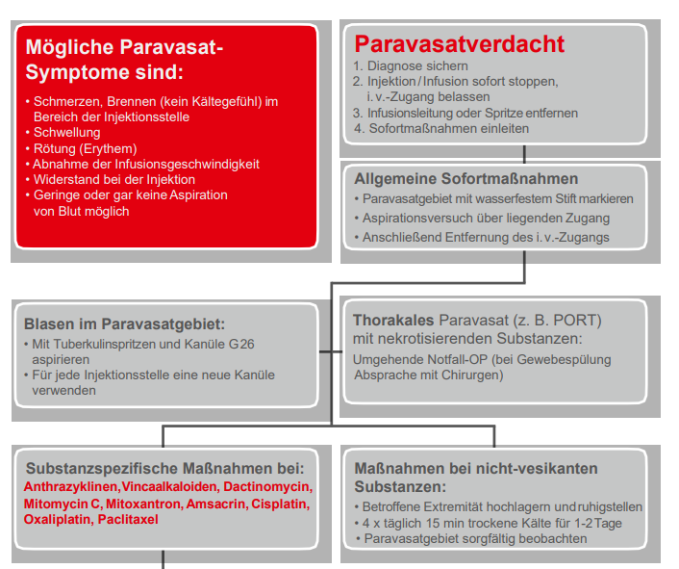
Zusammenfassung ^{[1,2,4]}
Keine systematischen, prospektiven Studien: alle Empfehlungen wurden aus klinischen Erfahrungen zusammengetragen und berücksichtigen u.a. folgende Referenzen: Mader I. Paravasation von Zytostatika: Ein Kompendium für Prävention und Therapie. Springer Verlag. 2. Aufl. 2006. Krämer I., Stützle M. Zytostatika-Paravasation: Wie ist vorzugehen? Krankenhauspharmazie 2002; 23: 261-8.; S3-Leitlinie Supportive Therapie bei onkologischen PatientInnen. Kapitel 11 Paravasate, Konsultationsfassung V.2.01 September 2024.
Wir haben größtmögliche Sorgfalt darauf verwendet, dass die hier aus verschiedenen Quellen zusammengestellten Informationen dem aktuellen Stand von Medizin, Wissenschaft und Technik entsprechen. Medizin, Wissenschaft und Technik unterliegen jedoch ständigen Entwicklungen. Eine Gewähr für die Richtigkeit der Angaben ist daher ausdrücklich ausgeschlossen. Jeder Anwender muss im Zuge seiner eigenen Sorgfaltspflicht die zu medizinischen Verfahren verfügbaren Informationen überprüfen und ggf. anpassen, Jede Anwendung hier präsentierter Verfahren erfolgt ausschließlich auf Gefahr des Anwenders. Eine Haftung für evtl. direkte oder indirekte Schäden materieller oder ideeller Art, die durch die Nutzung oder Nichtnutzung der dargebotenen Informationen verursacht wurden, ist vor diesem Hintergrund ausgeschlossen.
PP-ON-DE-0307
Notes:
Literatur:
[1]
Mader I. Paravasation von Zytostatika: Ein Kompendium für Prävention und Therapie. Springer Verlag. 2. Aufl. 2006, 7
[2]
S3-Leitlinie Supportive Therapie bei onkologischen PatientInnen. Kapitel 11 Paravasate, Konsultationsfassung V.2.01 September 2024
[4]
Krämer I., Stützle M. Zytostatika-Paravasation: Wie ist vorzugehen? Krankenhauspharmazie 2002; 23: 261-8
Eigene Ergänzungen:

Slide 26
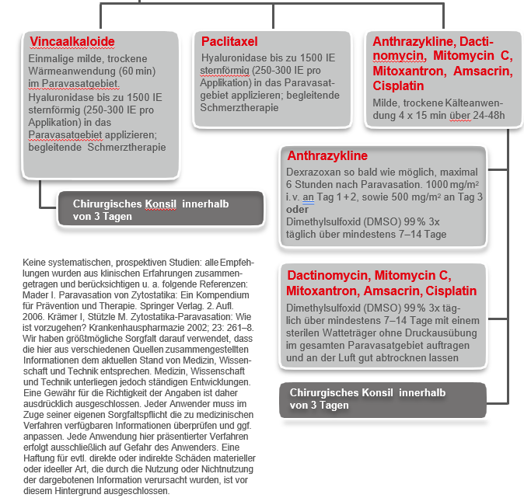
PP-ON-DE-0307
Notes:
Literatur:
[1]
Mader I. Paravasation von Zytostatika: Ein Kompendium für Prävention und Therapie. Springer Verlag. 2. Aufl. 2006, 7
[2]
S3-Leitlinie Supportive Therapie bei onkologischen PatientInnen. Kapitel 11 Paravasate. Stand 02/2020.
[4]
Krämer I., Stützle M. Zytostatika-Paravasation: Wie ist vorzugehen? Krankenhauspharmazie 2002; 23: 261-8
Eigene Ergänzungen:

Slide 27
Ausmaß der Toxizität korreliert mit der Einwirkdauer des Zytostatikums
➔ Sofort intervenieren
Ggf. Chirurgen vorstellen
Mind. 4 Wochen nachbeobachten
Dokumentation der getroffenen Maßnahmen und des Behandlungserfolgs
PP-ON-DE-0307
Notes:
Eigene Ergänzungen:

Slide 28
Referenzen – Paravasation
Mader I. Paravasation von Zytostatika: Ein Kompendium für Prävention und Therapie. Springer Verlag. 2. Aufl. 2006, 7.
S3-Leitlinie Supportive Therapie bei onkologischen PatientInnen. Kapitel 11 Paravasate, Konsultationsfassung V.2.01 September 2024
Margulies A. Onkologische Krankenpflege. Springer Verlag, 6. Auflage, 2017
Krämer I., Stützle M. Zytostatika-Paravasation: Wie ist vorzugehen? Krankenhauspharmazie 2002; 23: 261-8.
Heyn G. Akuter Notfall in der Onkologie. Pharmazeutische Zeitung 2017; 36.
Gudrun Heyn, Paravasate. Das PTA Magazin, 09/2020
Maike de Wit, Paravasate – eine Alltagskomplikation? Best Practice Onkologie, 09/21
Schleucher, Barth, Krämer et al. Vademecum Hämatologie und Onkologie: Von der Therapie bis zur Pflege, Hogrefe Verlag, 5. Auflage, 2024 (onkovademecum.de)
PP-ON-DE-0307
Notes:
Eigene Ergänzungen:

Slide 29
Leer-Folien für Ihre eigenen Ergänzungen
PP-ON-DE-0307
Notes:
Hinweise:
Die nächsten Folien dienen Ihnen als Vorlage für Ihre eigenen Ergänzungen (z. B. hauseigene Prozesse o. Ä.).
Sie können wählen zwischen einer Leer-Folie im EAZY-Design oder einer neutralen Folie.
Eigene Ergänzungen:

Slide 30
Leer-Folie, neutral
Überschrift 1
Text A
Text B
Überschrift 2
Text A
  Unterpunkt 1
  Unterpunkt 2
Text B
Ihr Text

Slide 31
Leer-Folie, neutral
Überschrift 1
Text A
Text B
Überschrift 2
Text A
  Unterpunkt 1
  Unterpunkt 2
Text B
Ihr Text

